Slide 1
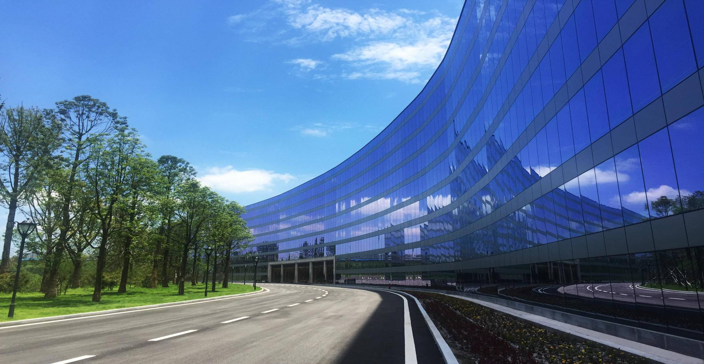
TAIJI
太极集团
2018
2018
质管部工作计划措施
工作计划
汇报人：****
部门：*****
汇报人：杜永红
太极藿香正气液生产基地
太极藿香正气液生产基地

Slide 2
2018年工作计划及措施

Slide 3
一、公司及门店《药品经营许可证》换证工作。
公司及门店《药品经营许可证》在2019年2月份到期，换证是关系到公司生死存亡的重要工作，质管部在2018年将从制度修订、人员培训、硬件准备三方面着手，完成换证工作，保障公司门店合法经营。
TAIJI 太极集团

Slide 4
二、确保规范经营，杜绝重大质量事故发生。
指导各部门、各门店按照GSP的要求，做好制度执行、记录登记，保证药品经营各个环节质量达标和可追溯性。完善质量信息的收集、传递、处理、分析及总结。确保规范经营，杜绝重大质量事故发生。
TAIJI 太极集团

Slide 5
三、保证我司医疗器械经营合法。
目前西部医药不具备医疗器械三方配送资格影响两个公司的诚信经营，甚至会被吊销许可证。与西部医药协作完善设施、设备、制度，配备符合条件人员，新租西部医药200平方米医疗器械专用仓库，以保证我司医疗器械经营合法。
TAIJI 太极集团

Slide 6
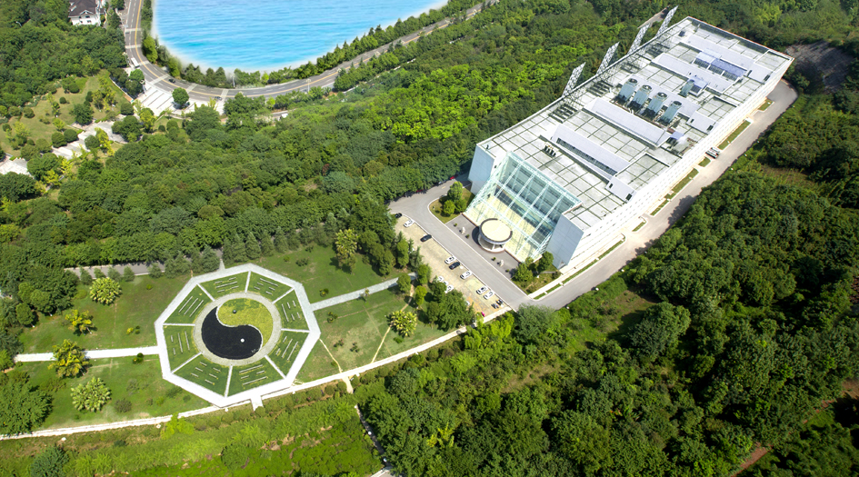
TAIJI
太极集团
THANKS
谢 谢
太极急支糖浆生产基地

